Slide 1

Notes:
Bienvenidos al curso Rumbo a una iglesia misionera.
Nos alegra que hayas decidido estudiar con nosotros.

Slide 2


Tu grupo
Es clave que estudies en grupos de 3 a 4 personas.
Se puede reunir en persona o por un medio virtual.
Entra los nombres de tu grupo en la TAREA que dice MI GRUPO.
Notes:
En cada clase, habrá momentos para conversar o hacer una dinámica de grupo, la cual puede ser en persona o por un medio virtual como WhatsApp.

Slide 3
Tareas o actividades
Dentro de cada clase, y al final de la lección:
un documento de Word, un PDF o una foto de tus hojas.
escribir algunas frases en la misma plataforma del curso.
*Todo el curso debe ser completado en el marco de un mes, que es, cuando tu acceso al curso termina.
Notes:
Quisiera recordarte de no olvidar de las tareas. Son actividades para que pongas en práctica lo aprendido.

Slide 4
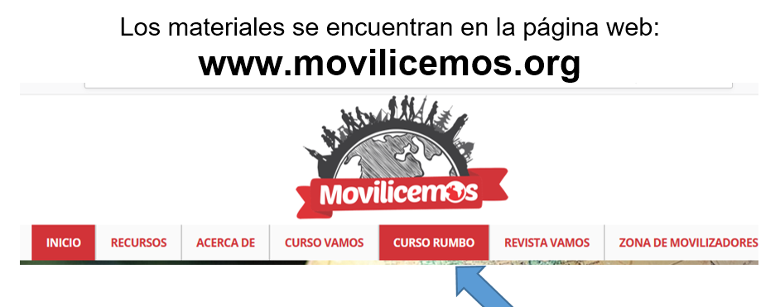

Slide 5
Presentando
mi grupo pequeño

Slide 6

Una orientación básica de las misiones para que la iglesia local tome pasos hacia su parte en las misiones
locales y globales.
1
Misión de Dios

Slide 7
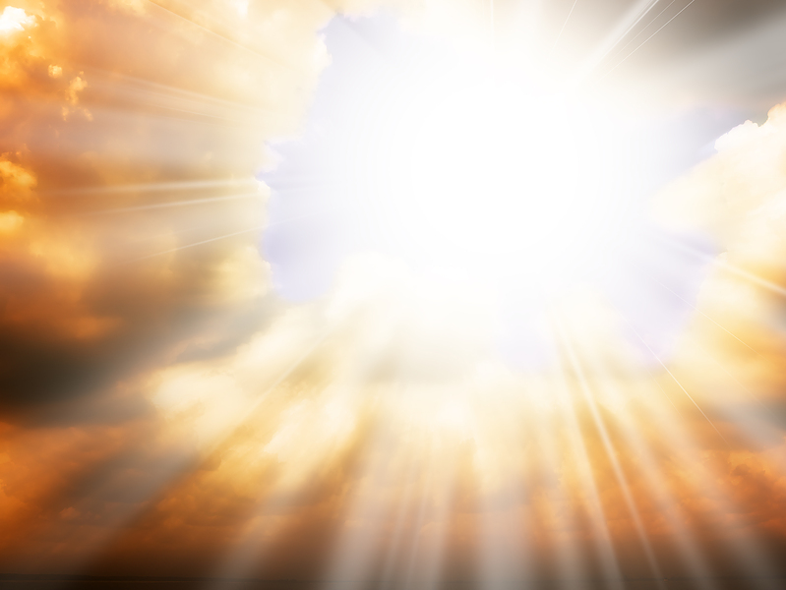
Misión
de Dios

Slide 8
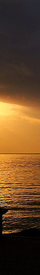
Mateo 28:19-20
Por tanto, vayan y hagan discípulos en todas las naciones, y bautícenlos en el nombre del Padre, y del Hijo, y del Espíritu Santo. Enséñenles a cumplir todas las cosas que les he mandado. Y yo estaré con ustedes todos los días, hasta el fin del mundo.» Amén.

Slide 9

Marcos 16:15
Y les dijo: «Vayan por todo el mundo y prediquen el evangelio a toda criatura.

Slide 10
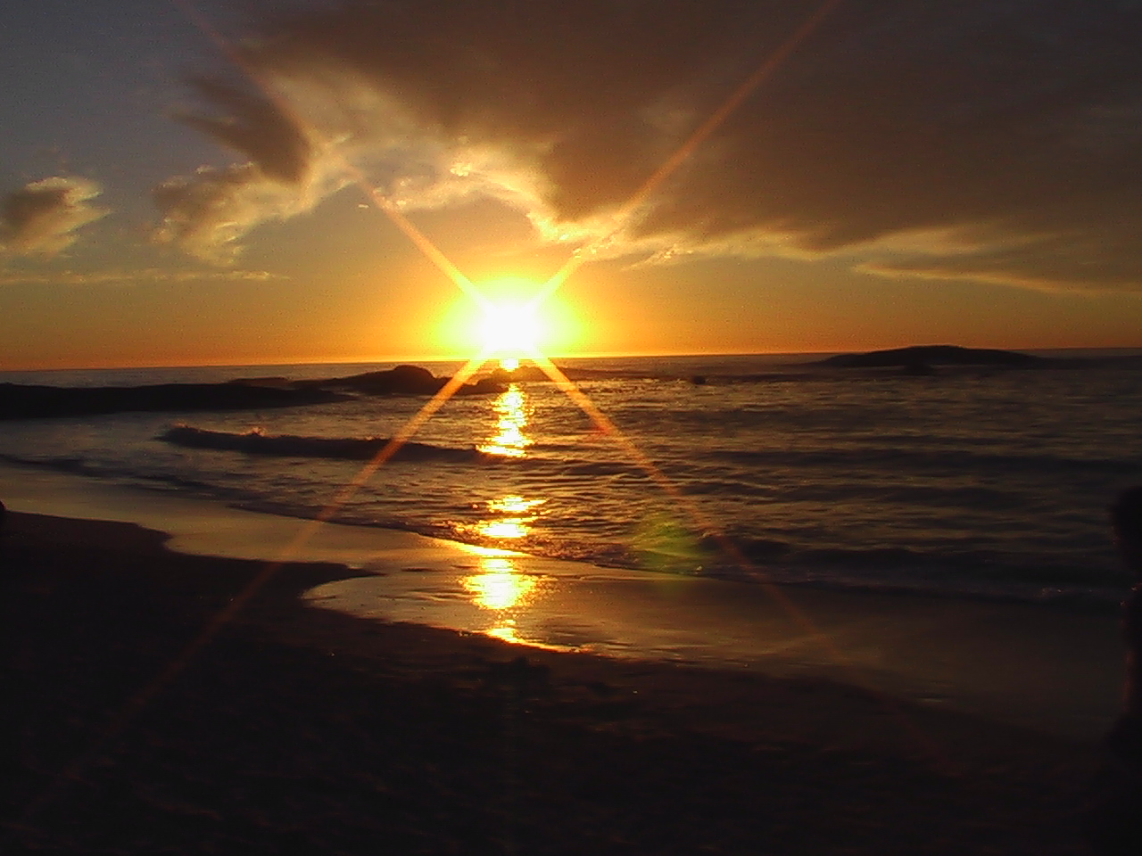
Lucas 24:47
y que en su nombre se predicara el arrepentimiento y el perdón de pecados en todas las naciones, comenzando por Jerusalén.

Slide 11
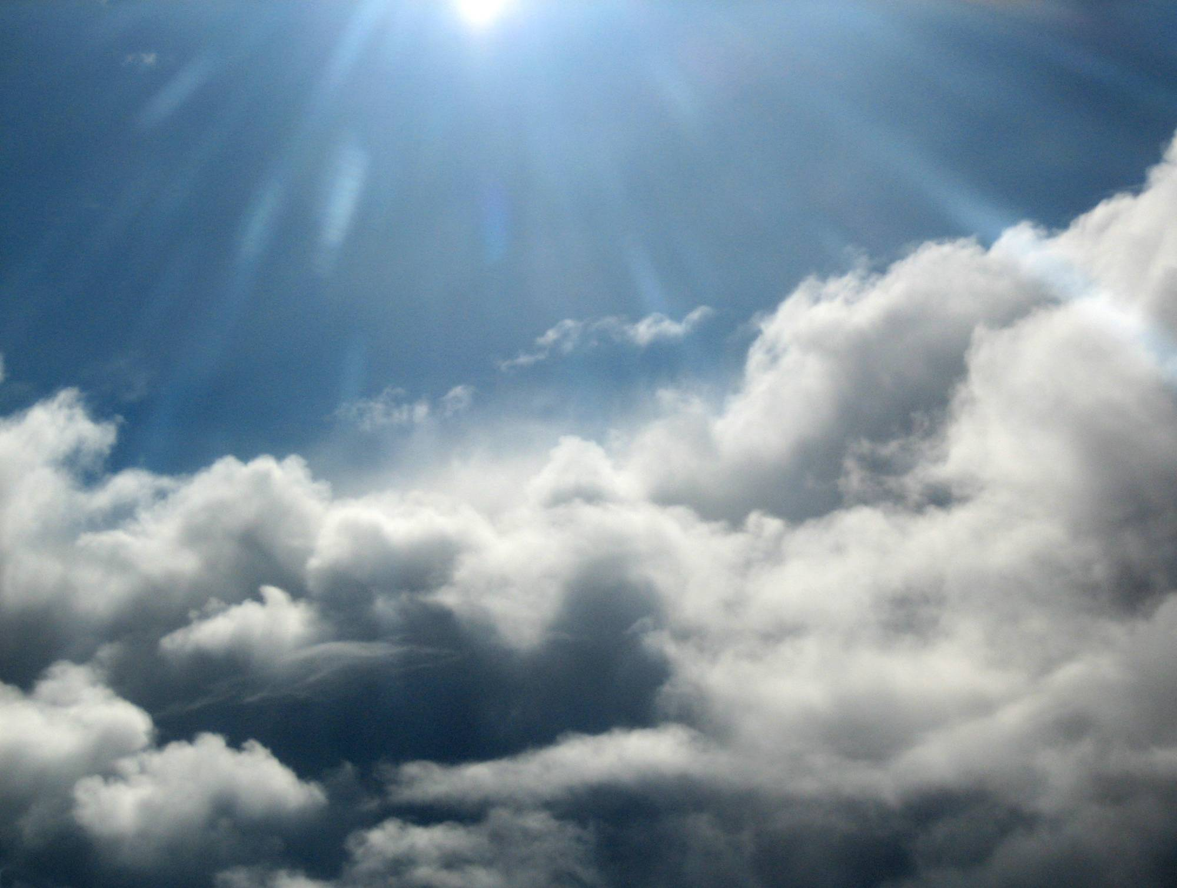
Juan 20:21
Entonces Jesús les dijo una vez más: «La paz sea con ustedes. Así como el Padre me envió, también yo los envío a ustedes.»

Slide 12
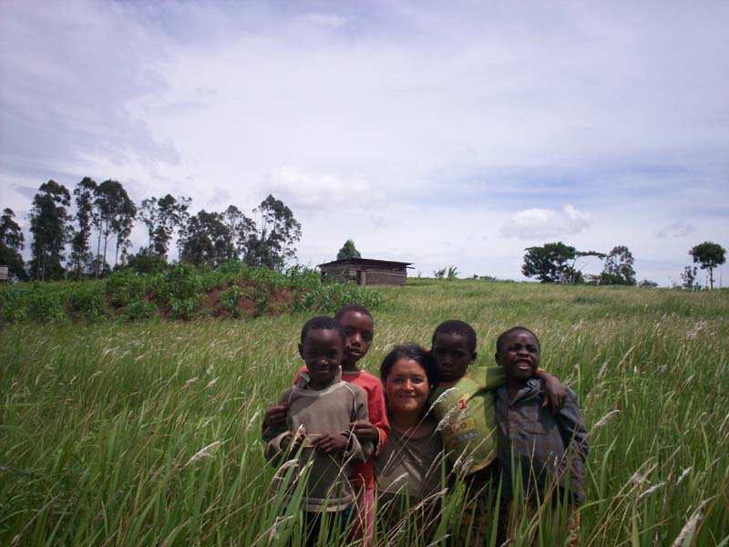
Hechos 1:8
Pero cuando venga sobre ustedes el Espíritu Santo recibirán poder, y serán mis testigos en Jerusalén, en Judea, en Samaria, y hasta lo último de la tierra.»

Slide 13
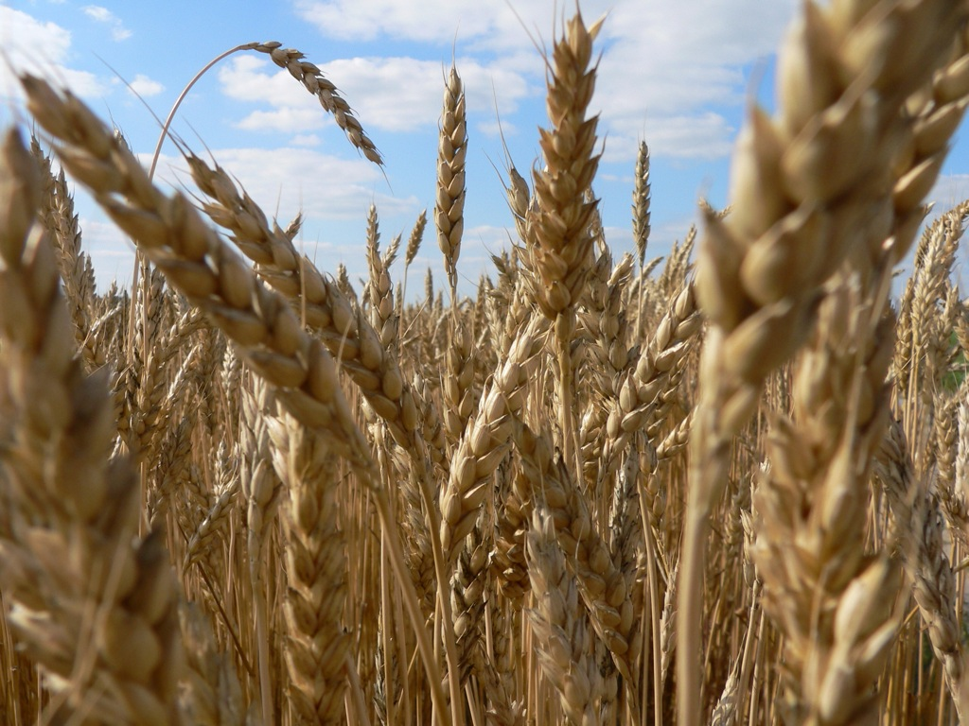
Hacer que Su último mandamiento sea nuestra primera prioridad.

Slide 14
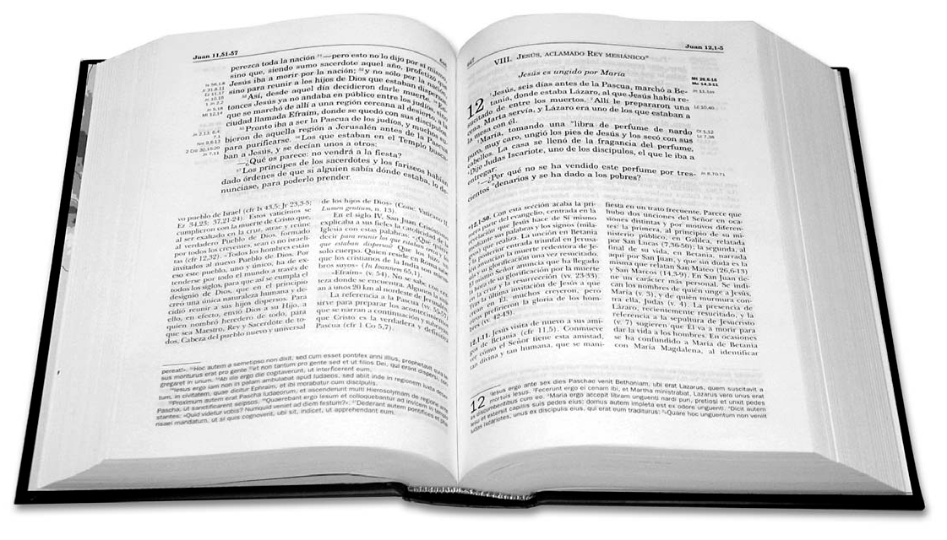
¡La Gran Comisión nunca más se repite en todo el Nuevo Testamento!
De DOS conversen sobre…
¿Por qué creen que jamás fue mencionado, citado, etc.?
Notes:
Me imagino que Pablo la hubiera usado en sus cartas para animar a las iglesias.
Me imagino que Pedro la hubiera citado cuando hablaba por todas partes.
Algo tan bonito, tan profundo, tan importante.
Y no se encuentra en otro lugar en el Nuevo Testamento. Las palabras de Jesús…sus últimas palabras…y nada. Me parece extraño.

Slide 15
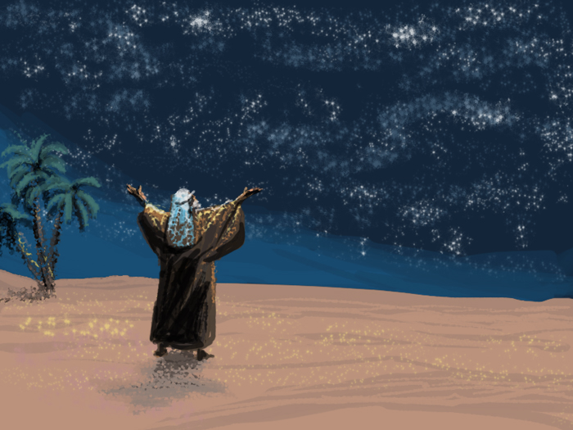
La Gran Comisión no está mencionada otra vez en el Nuevo Testamento porque no fue nada nuevo.
Génesis 12:2-3
Y haré de ti una nación grande, y te bendeciré, y engrandeceré tu nombre, y serás bendición.
Bendeciré a los que te bendijeren, y a los que te maldijeren maldeciré; y serán benditas en ti todas las familias de la tierra.

Slide 16
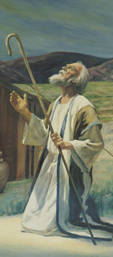
Lo que dijo Jesús fue muy importante, pero no fue nuevo para los oyentes.
Los discípulos sabían a qué se estaba refiriendo, cuando dijo vayan por todo el mundo.
Sabían que eran parte de la promesa de Abraham.

Slide 17

Gálatas 3:8:
Y la Escritura, al prever que Dios habría de justificar por la fe a los no judíos, dio de antemano la buena nueva a Abrahán, cuando dijo: «En ti serán benditas todas las naciones.»
¡Abraham es citado en el Nuevo Testamento 75 veces!
Abraham representa el plan y la bendición de Dios.

Slide 18

¿Dónde en la Biblia no se encuentran las misiones?
Notes:
Pensamos que el Evangelio, o las Buenas Noticias, empezó con Jesús, pero no es así. Empezó 2000 años antes de Cristo, mucho antes.

Slide 19






La bendición
Dios
Su
Gente
Las Naciones
Glorifica

Slide 20
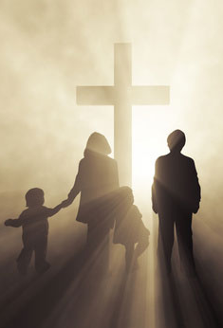
La Gran Comisión no fue algo que Jesús inventó para que nos quedemos ocupados sino fue algo dado desde el primer libro de la Biblia hasta ahora.
Dios escogió a Su iglesia para bendecir a las naciones.

Slide 21
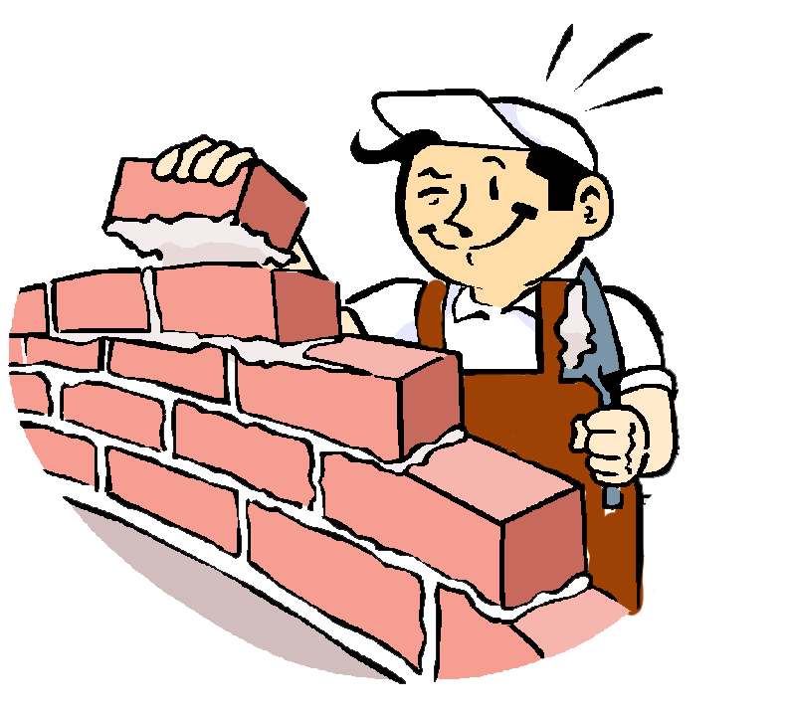
La bendición
Dios
Su
Gente

Slide 22
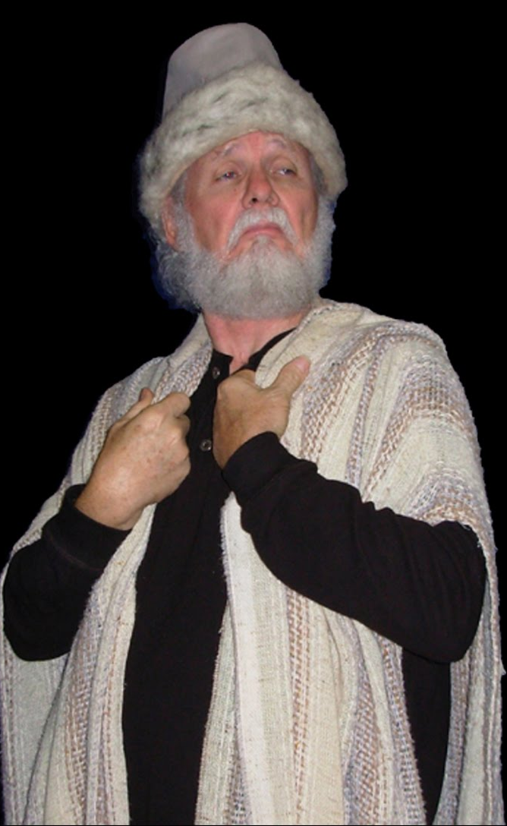
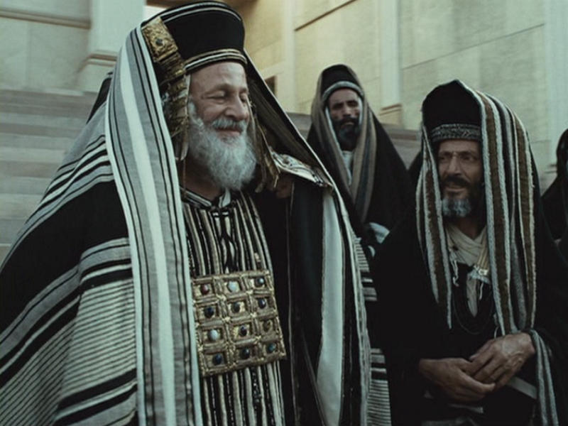
Los fariseos solo querían la bendición para sí mismos.

Slide 23
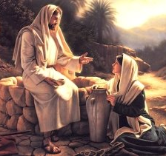
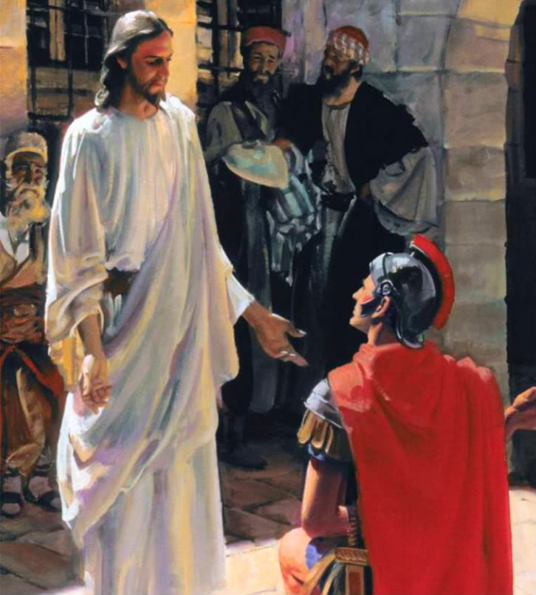
El ministerio de Jesús fue frustrante porque no todos entendieron por qué Él ayudó y habló con los gentiles.
Jesús mostraba la acción de un pueblo no-judío para mostrar que tenían más fe que su propio pueblo escogido.
Lucas 7:9: — «Quiero decirles que ni siquiera en Israel he hallado tanta fe.»
Notes:
Jesús estaba llamando la atención de los judíos, ellos no podían imaginarse que no fueron “los preferidos.” Esto es chocante. Imagínate. Jesús estaba diciendo que Su salvación—Su bendición—va más allá que a los que pensaban ser los únicos escogidos, iba hasta los gentiles.

Slide 24
Se enamoraron de la bendición y se olvidaron de la misión.
Y ¿la iglesia de hoy?
¿Hemos olvidado la misión
y solo buscamos la bendición,
lo que podemos ganar de Dios?
Notes:
¡SOMOS LA IGLESIA!
Dios desea— y ha planeado— que todos los pueblos del mundo lo conozcan y lo adoren por medio de Jesucristo.

Slide 25
¿Qué hizo Jesús?
¿Cómo nos muestra que Su misión NO fue sólo para con los judíos,
sino más?
Marcos 7:24-30
Lucas 4:16-19
Lucas 4:25-27
Juan 4:6-29
Notes:
Actividad en grupo – Estudien juntos en sus grupos los siguientes pasajes, y respondan:
¿Qué hizo Jesús? ¿Cómo nos muestra que Su misión no fue solo para con los judíos, sino que va mucho más allá? Marcos 7:24-30, Lucas 4:16-19, Lucas 4:25-27, Juan 4:6-29

Slide 26
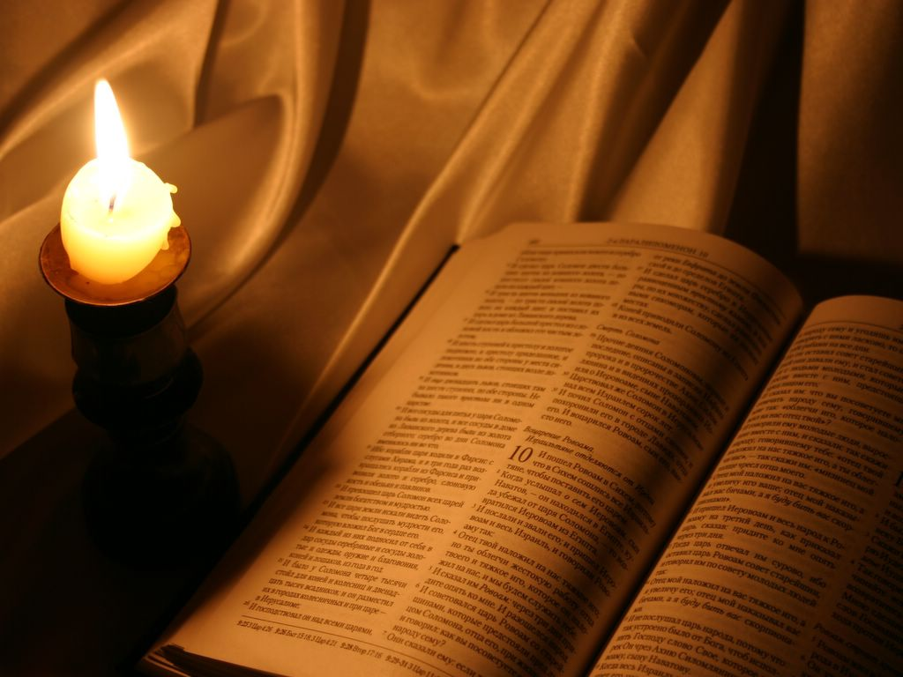
La Biblia es un Libro acerca de Dios,
no un libro acerca de nosotros.
Notes:
La mayoria de los creyentes piensan que la Biblia se trata de nosotros.
Somos egoistas y nos enfocamos en nosotros mismos.

Slide 27
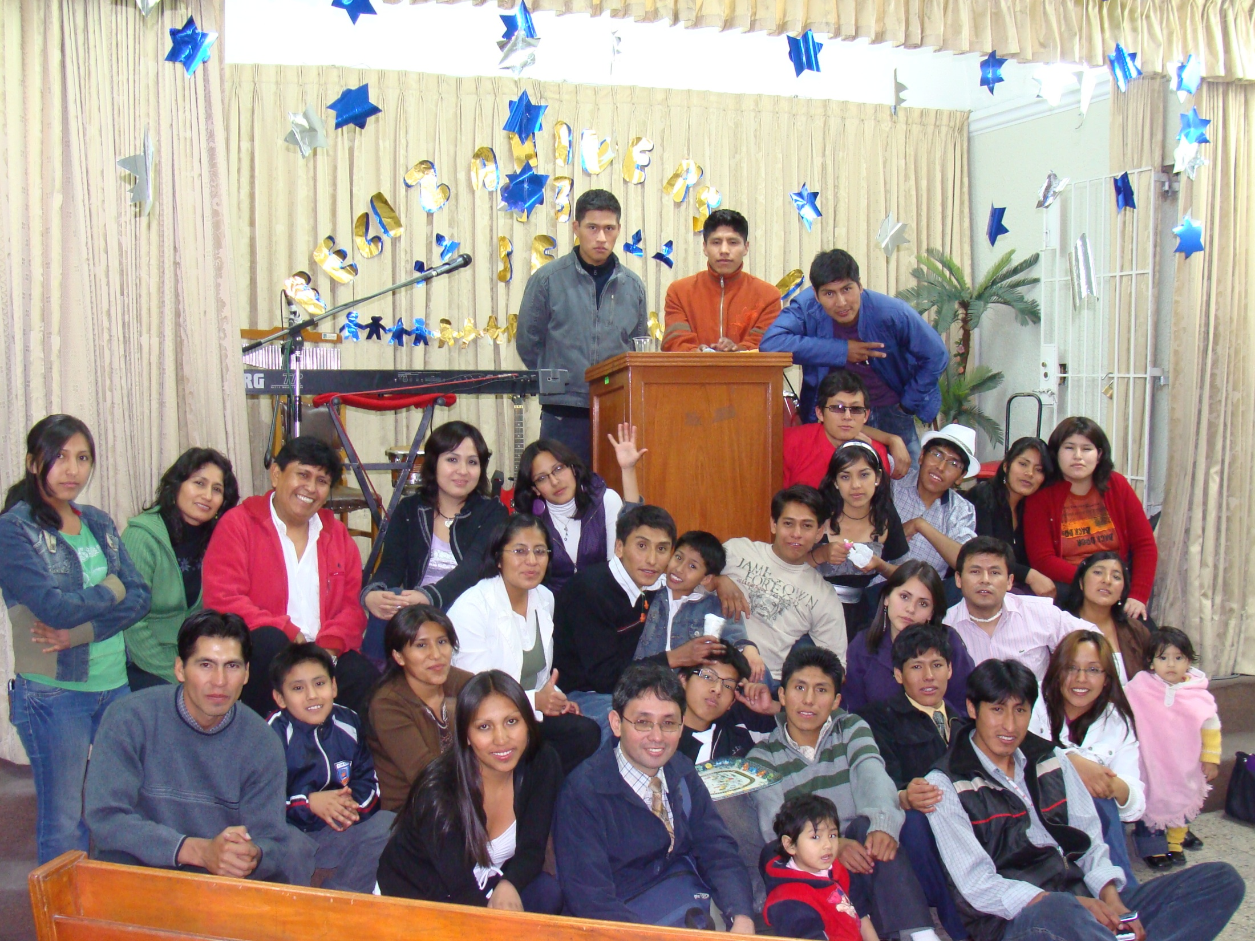
Notes:
?Que es lo primero que hacemos?
Busco a mi mismo o a alguien que conozco.
Nos interesamos en nosotros mismos.

Slide 28
A veces solo vemos en la Biblia lo que queremos ver.
Notes:
Pero, no se trata de nosotros. Es la historia de Dios y somos parte.
Tenemos que cambiar la forma en que vemos la Biblia.
Se trata de El! Fuimos creados para glorificar a Dios.
La Biblia es un libro acerca de Dios y no de nosotros.

Slide 29
Salmos 46:10
Estad quietos, y conoced que yo soy Dios;
Seré exaltado entre las naciones; enaltecido seré en la tierra.
Notes:
Hay un ejemplo de como hemos usado la Biblia de forma egoista.
?Que sigue en este versiculo?
Es facil aceptar las partes de la Biblia que nos gusta.

Slide 30
Salmo 67:1
Dios tenga misericordia de nosotros, y nos bendiga; haga resplandecer su rostro sobre nosotros; Selah
2 Para que sea conocido en la tierra tu camino,
En todas las naciones tu salvación.
3 Te alaben los pueblos, oh Dios;
Todos los pueblos te alaben.
Notes:
?Han notado que la frase no esta complete?
Todavia no termina en punto, tiene una coma.

Slide 31
Nuestra bendición debe fluir en otros.
Somos bendecidos
para bendecir.
Dios quiere compartir Su bendición con todo el mundo.
Notes:
Esta es la primera ley de la bendicion. Nuestra bendicion debe fluir en otros.

Slide 32
La gente llamada
no cumple con su misión.
Los Israelitas no cumplieron su misión,
entonces Dios nos la dio.
Los fariseos no cumplieron su rol,
entonces Dios le dio a Su Iglesia.
Notes:
?Como es la realidad?

Slide 33
¿Su iglesia cumple con la misión de Dios?

Slide 34
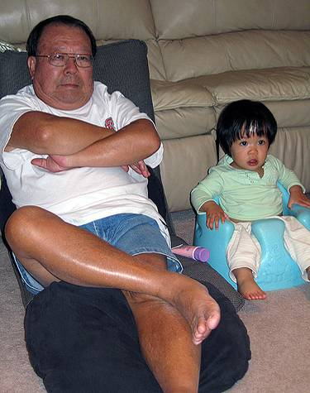
La iglesia es responsable por la Gran Comisión, pero es más fácil quedarnos cómodos.
Notes:
La Iglesia local es Su instrument principal.

Slide 35
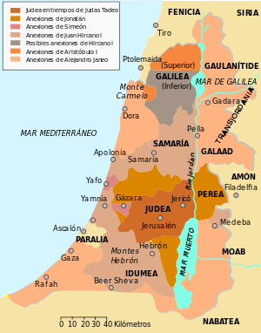
Hechos 1:8:
… Pero cuando venga sobre ustedes el Espíritu Santo recibirán poder, y serán mis testigos en Jerusalén, en Judea, en Samaria, y hasta lo último de la tierra.»

Slide 36
Hechos 1:8
Jesús dijo que debíamos ser
Sus testigos en Jerusalén
Y en toda Judea
Y en Samaria
Y hasta lo último de la tierra.
Y – no después

Slide 37
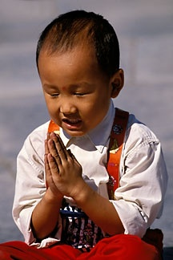
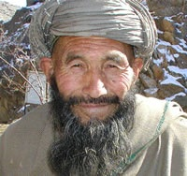
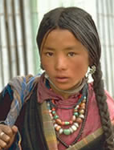
¿Por qué poner tanto énfasis en alcanzar a gente de otros lugares cuando tenemos tanta gente cercana que todavía necesita el Evangelio?
Normalmente quien hace este comentario
no está haciendo nada con la gente cercana.
Es solo una excusa.

Slide 38
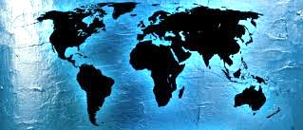
Misiones (en las 4 regiones)
no es una opción
para el pueblo de Dios.
Es un asunto de obediencia al mandato de Jesús.
Notes:
Hemos visto que NO debemos cambiar la Palabra de Dios para nuestra conveniencia o comodidad.

Slide 39
Si esperamos, para involucrarnos en misiones en otras regiones,
¡nunca iremos!
La verdad es que la obra nunca se terminará completamente en casa.

Slide 40
Y a la iglesia primitiva ¿Cómo les fue?
Llegamos a Hechos 8 y encontramos:
“Ese día se desató una gran persecución contra la iglesia que estaba en Jerusalén, y muchos se dispersaron por las tierras de Judea y de Samaria, menos los apóstoles..”
Hasta Hechos 8 los convertidos fueron solo judíos. (Eunuco) 8 o Hechos 10 (Cornelio)
Aun hoy en día, la mayoría de las iglesias solo tiene en mente su Jerusalén,
lo más cerca y lo más cómodo.
Notes:
Llegamos desde Hechos 1 a 8. Aun no habian salido de su ciudad.

Slide 41
“zona de comodidad”
¿Era natural que la iglesia se quedara en casa?
¿Pero fue la voluntad de Dios que ellos se quedaran en casa?
¡Sí!
¡No!

Slide 42


Misiones: actividad de la iglesia de proclamar y demostrar el reino de Dios
al mundo.
Las misiones es la Iglesia trabajando para cumplir la misión de Dios.
Misión: propósito redentor y total de Dios para establecer Su reino.

Slide 43
El Pueblo de Dios existe...
Efesios 3:10-12
…para dar a conocer ahora, por medio de la iglesia, su multiforme sabiduría a los principados y poderes en los lugares celestiales,11 conforme al propósito eterno que llevó a cabo por medio de Cristo Jesús nuestro Señor, 12 en quien tenemos seguridad y confiado acceso por medio de la fe en él.

Slide 44
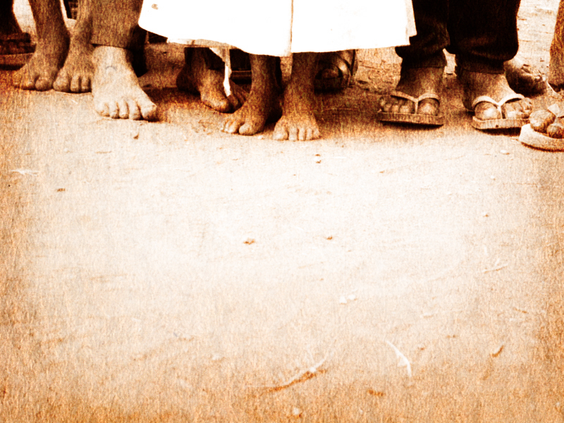
“La Gran Comisión no es una opción para ser considerada, sino un mandamiento para ser obedecido.”
James Hudson Taylor

Slide 45
La intención de Dios es que cada congregación sea una
Iglesia de la Gran Comisión.
que esté involucrada de manera intencional y estratégica en llevar las Buenas Nuevas a su pueblo,
su comunidad, su país y las naciones del mundo.

Slide 46
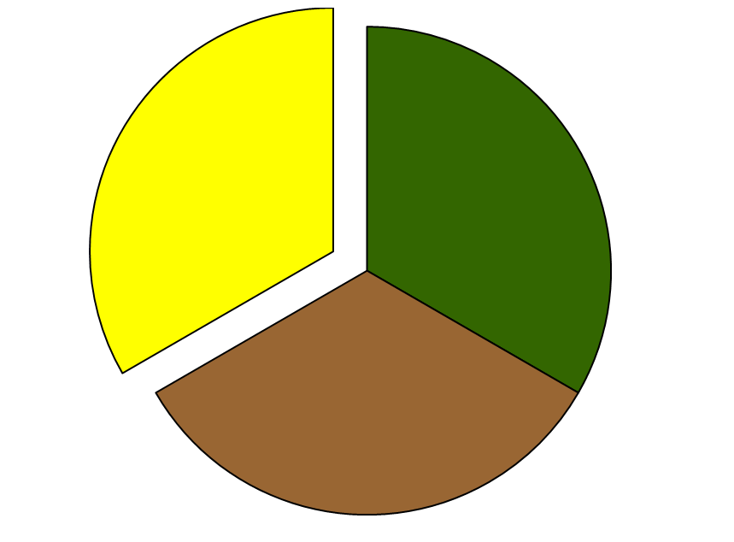
¡Hay mucho por hacer!
La población del mundo es 7,500 millones de personas
1/3
por lo menos nominalmente “Cristianos”
1/3
Alcanzados
1/3
No Alcanzados
Notes:
Vamos a usar este grafico simplificado para entender la realidad del mundo.

Slide 47
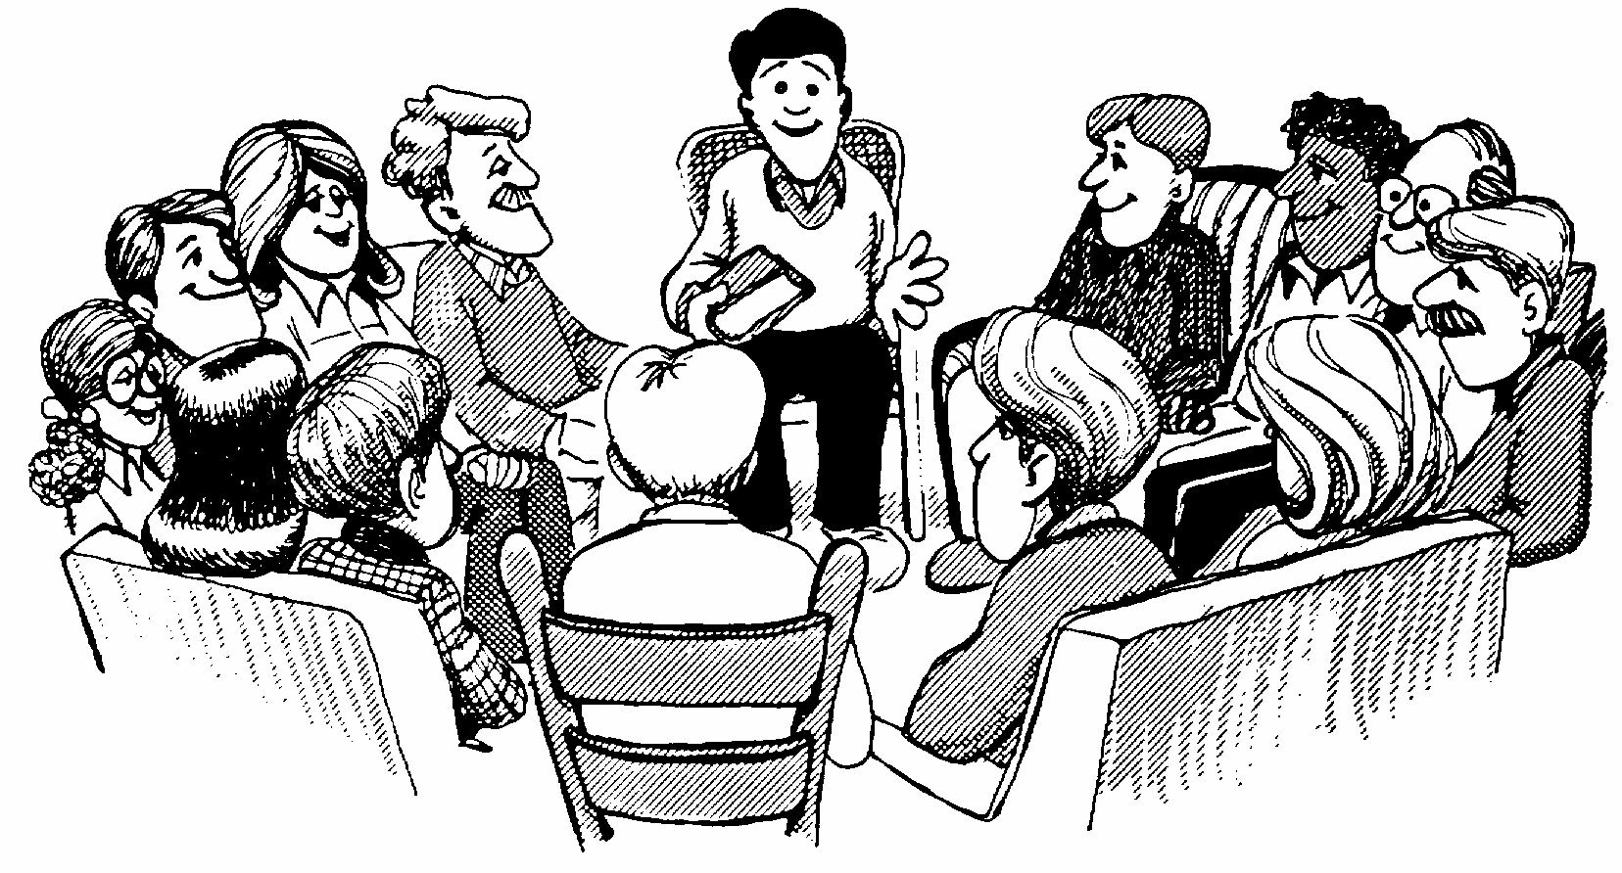
Pueblos no-alcanzados
No hay Biblia en su idioma o dialecto
No hay iglesia en su cultura
No hay cristianos en su alrededor

Slide 48

¿Verdad o falso?
Este país es considerado mayormente como
país alcanzado.
¿Por qué?
Notes:
Piensa un momento.

Slide 49
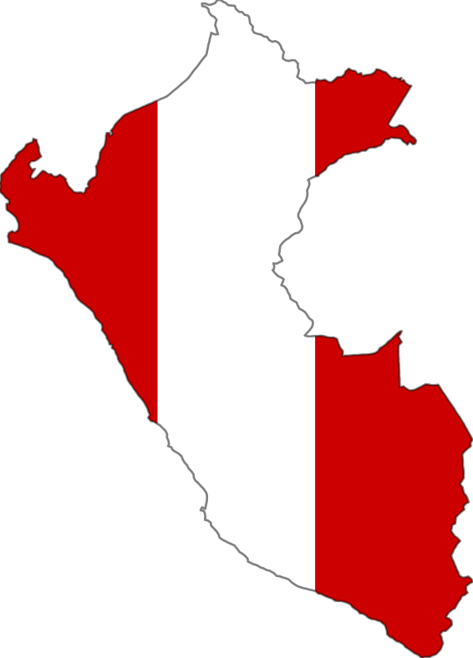
¡El Perú es alcanzado porque Uds. lo son y están aquí!
Hay una iglesia presente, hay material cristiano, hay Biblias disponibles, hay enseñanza.
Hay etnias donde hay no alcanzados.
Es MAYORMENTE alcanzado porque si la iglesia cumple su rol, todos pueden escuchar las Buenas Noticias.
¿Uds. están haciendo su parte?

Slide 50
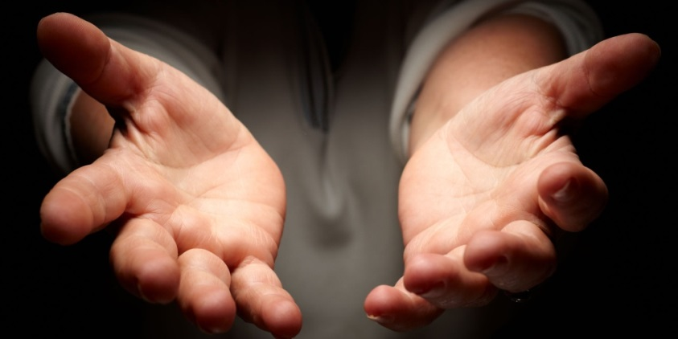
Jesús sufre por los 4 mil millones de personas que no lo conocen.
Mateo 9:36-38:
Al ver las multitudes, Jesús tuvo compasión de ellas porque estaban desamparadas y dispersas, como ovejas que no tienen pastor. Entonces dijo a sus discípulos: «Ciertamente, es mucha la mies, pero son pocos los segadores. Por tanto, pidan al Señor de la mies que envíe segadores a cosechar la mies.»

Slide 51
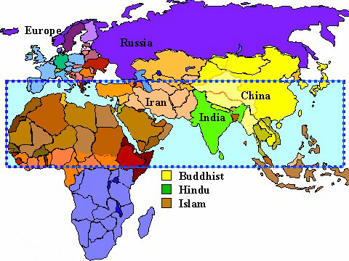
La ventana 10/40
10 grados al norte del ecuador a los 40 grados al norte del ecuador
Es el área donde se encuentra el 85% de los pueblos no alcanzados.

Slide 52
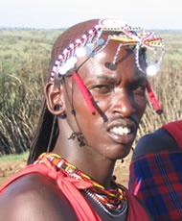
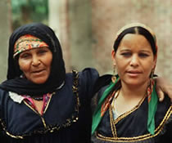
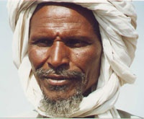
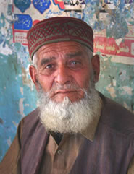
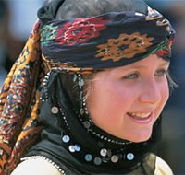
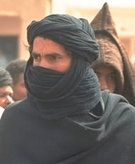
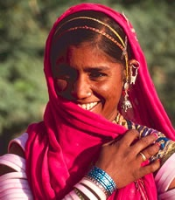
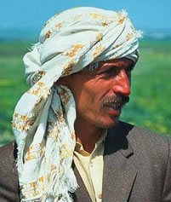
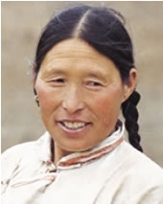
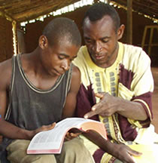
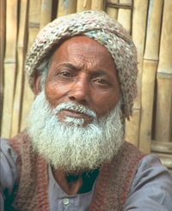
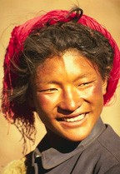
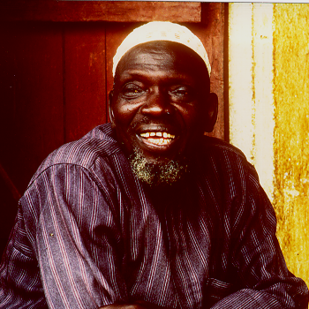
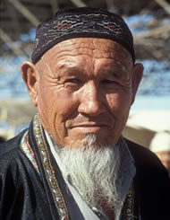
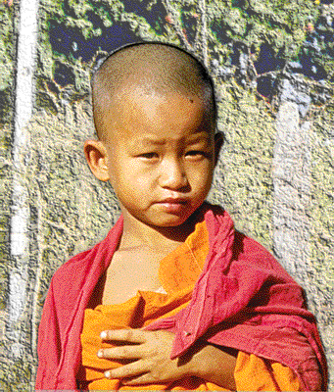
Los números son abrumadores.
Necesitamos ver sus rostros.
Notes:
Los números son abrumadores. Necesitamos ver sus rostros para conectarnos personalmente con
los necesitados. Para poder orar e involucrarnos con ellos.
Mira estas fotos. Selecciona un rosto y pídele a Dios que te ayude a entender Su corazón por los perdidos.
(2 minutos de relexion)

Slide 53


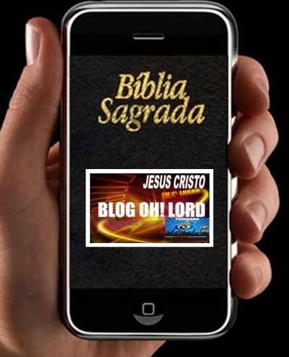
¿Cuántas Biblias tienen en su casa?
En su casa -incluyendo toda la familia-, mentalmente cuenten cuantas Biblias tienen, incluyendo si tienen programas en sus computadores y/o celulares.
Notes:
(Pregunta 3 personas cuantas Biblias tienen en sus casas?

Slide 54
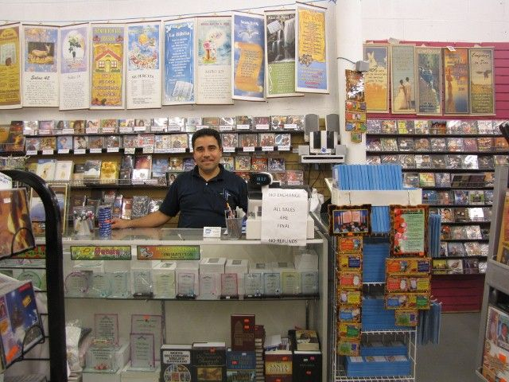
Tenemos muchos recursos

Slide 55
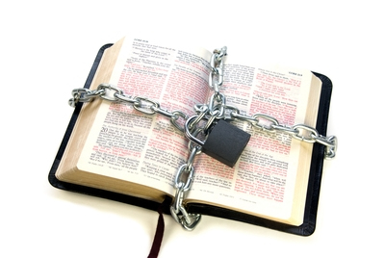
En muchos países es ilegal imprimir, importar o distribuir la Biblia u otro material cristiano.

Slide 56
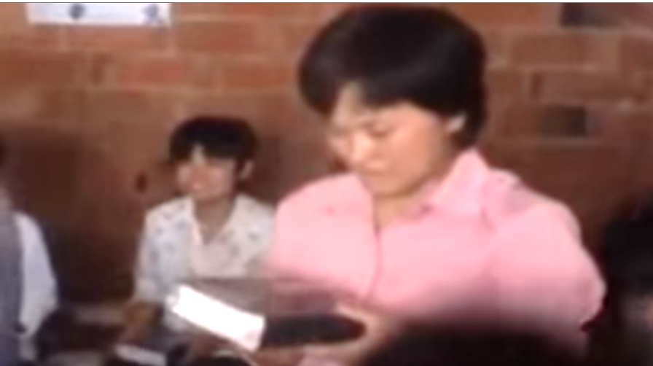
Video
Hermanos en China
https://youtu.be/5BuFWtBQsZs
Notes:
Ahora hay dos videos
Después de ver el video, reflexiona y escribe tu comentario sobre lo que acabas de ver.
Puedes trabajar en un grupo o individualmente.

Slide 57
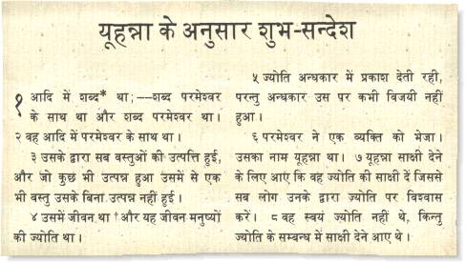
2000 idiomas
no tienen la Biblia
Notes:
Aparte de estos lugares del mundo donde no permiten la Biblia, existen 2000 grupos que no tienen asseso a la Biblia en su idioma.

Slide 58

Video
Dedicación de Biblia en Quechua del Huallaga en Perú
https://youtu.be/dyyQhAQfAgw
Notes:
Que Dios nos inspire a compartirla e involucrarnos mas hasta que todos tengan una Biblia en sus manos.
Ahora, para ver los videos.
(STOP VIDEO)

Slide 59

Dios nos envía cerca y lejos,
a los alcanzados en nuestra ciudad
y a los no alcanzados hasta los confines del mundo.
Todo eso es nuestra misión y privilegio.

Slide 60



Romanos 10:14-15
Ahora bien, ¿cómo invocarán a aquel en el cual no han creído? ¿Y cómo creerán en aquel de quien no han oído? ¿Y cómo oirán si no hay quien les predique? 15 ¿Y cómo predicarán si no son enviados? Como está escrito: «¡Cuán hermosa es la llegada de los que anuncian la paz, de los que anuncian buenas nuevas!»
Notes:
Eunice read
Comentarios del grupo

Slide 61


Tareas
(para certificado)
Escoge 2 de las opciones.
Entrégalo en la próxima clase.
www.movilicemos.org
Notes:
Tarea
Escoge 2 opciones de tareas de la lista que se encuentra en tu manual, y entrégalas en esta página.
(NO ESCOJAS LO QUE TE PAREZCA MAS FÁCIL, SINO LO QUE SE MÁS DESAFIANTE SEGÚN TU NIVEL.)
*Todo el curso debe ser completado en el marco de un mes, que es, cuando tu acceso al curso termina.
Para entregar las tareas puedes subir un documento de Word, un PDF o una foto de tus hojas.

Slide 62

¿Tu rol?
Temas a tratar:
Mision de Dios
La Iglesia Misionera
Discípulos que hacen discípulos
La oración que cruza fronteras
Dando para el reino
Trabajando en Su reino
Cuidado integral del obrero
Movilizando a otros
Enviando a obreros al campo
Notes:
Aqui terminamos nuestra primer leccion.
Ahora hay que Orar en sus grupos por los motivos que surjan de esta lección y por nuestro rol en la Gran Comisión.
?ROXANA puedes orar por nosotros, por favor?

